Slide 1
ESCOLA DE ENGENHARIA MAUÁ
Algoritmos e Programação
Fluxogramas e
Estrutura Sequencial

Slide 2
Algoritmo
Algoritmo é um conjunto finito de instruções simples e precisas, que são descritas com um número finito de símbolos.
Formalmente, o conceito do que é um algoritmo foi elaborado no ano de 1936 por Alan Mathison Turing.
Pode ser representado de diversas formas (portugol, pseudo-código, fluxo-grama etc).

Slide 3


Algoritmo
Problema clássico: Torre de Hanói
Mover laranja de A para C
Mover verde de A para B
Mover laranja de C para B
Mover azul de A para C
Mover laranja de B para A
Mover verde de B para C
Mover laranja de A para C
Uma única sequência
A B C
Notes:
Só recapitular. No próximo slide aparecerá a definição de estrutura sequencial.

Slide 4
Estrutura Sequencial
A partir início, permite a execução das instruções (comandos) contidas no algoritmo sem nenhum tipo de desvio, até alcançar o fim.
Notes:
Ilustrar com a solução das torres de Hanói da aula anterior e do exemplo do slide anterior. Ao longo do curso, serão apresentadas outras estruturas que permitem o desvio no fluxo.

Slide 5
Fluxograma
Simbologia
básica
Informalmente do Aurélio:
  “Representação gráfica da definição, análise e solução de um problema na qual são empregados símbolos geométricos e notações simbólicas”
Notes:
Essa é a simbologia básica. Outros símbolos serão apresentados em momento oportuno.

Slide 6
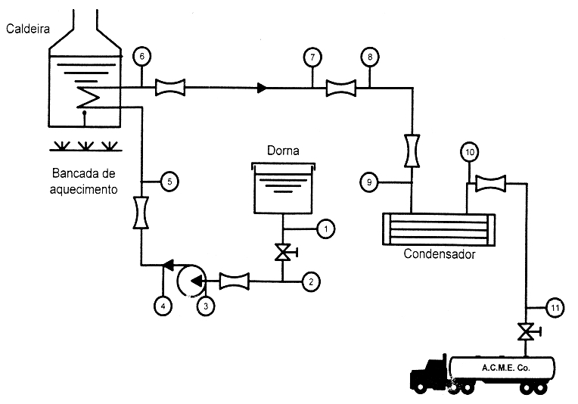
Fluxograma
Processo de fabricação de suco de laranja
Calcular a carga manométrica C (m) desse processo.
v = velocidade de escoamento (m/s)
g = aceleração da gravidade (constante) (m/s²)
P = pressão no ponto (Pa)
γ = massa específica do fluído (kg/m³)
z = altura em relação à referência (m)
Notes:
Resgatado o exemplo da aula anterior. O professor deve recapitular o problema.

Slide 7
Fluxograma
Processo de fabricação de suco de laranja
Notes:
Nesse slide, o professor pode iniciar a discussão da simbologia de fluxograma: entrada de dados, processo e exibição na tela.

Slide 8
Variáveis
6.5
T1
7
-5
A
X
Elementos, em um algoritmo, que podem ter o seu conteúdo alterado.
Notes:
A velha discussão de que “a memória do computador é um vasto espaço para armazenar dados e programas” e que “um programa de computador não pode acessar qualquer ponto da memória e, portanto, cada programa deve saber aonde estão seus dados” é válida. Associar as variáveis com caixinhas (ou gavetinhas) onde se pode colocar um dado por vez pode ajudar a explicação. Associar com o fluxograma da fábrica de suco de laranja.

Slide 9
Variáveis
Cada variável aceita somente um dado por vez.
5.0
6.5
7
T1
A
Notes:
Quando se faz a atribuição T1←5.0, o valor antigo de T1 se perde. Se quiser, pode-se anotar na lousa “T1←5.0”

Slide 10
Nomes de Variáveis
Regras para nomes de variáveis:
apenas letras, números e o caractere ‘_’;
deve ser iniciado por uma letra ou ‘_’;
pode possuir números, mas não no início;
letras gregas não são aceitas;
em Python há diferenciação entre letras maiúsculas e minúsculas;
não podem ser palavras reservadas da linguagem.
Notes:
As duas últimas regras serão retomadas quando abordarmos as linguagens de programação.

Slide 11
Nomes de Variáveis
Exemplos de nomes válidos:
  A
  Ba12
  CustoTotal
  Resultado_Final
  Média
Exemplos de nomes inválidos:
  1QA
  C&A
  Custo Total
  α

Slide 12
Expressões Matemáticas
Operadores aritméticos
+
**
adição
potenciação
-
subtração
//
divisão inteira
(quociente)
*
multiplicação
%
resto da divisão inteira
/
divisão
Notes:
// e % detalhados a seguir.

Slide 13
Expressões Matemáticas
Operadores // e %
Normalmente utilizada para valores inteiros
11
2
21
7
1
5
0
3
11 % 2
11 // 2
21 % 7
21 // 7

Slide 14
Expressões Matemáticas
O computador talvez pudesse entender C = A + B, ou C = A - B, mas como o computador entenderia:
Escrever a expressão na forma horizontal!
C
C
←
B
A
=
B
+
A
=
+
E
E
D
D
+
+
G
G
F
+
F
+
H
H
/
(
/
(
/
)
)
Notes:
Chamar atenção à correspondência entre os parênteses. A precedência matemática deve prevalecer.

Slide 15
Expressões Matemáticas
Expressão final:
A ← B + C / ( D + E / ( F + G / H ) )
IMPORTANTE!!!
A ← 4 Atribuição de valor (A “recebe” 4)
Notes:
No próximo slide serão discutidas quais serão as regras para fazer este processo corretamente (sem usar colchetes e chaves, etc...)

Slide 16
Expressões Matemáticas
Precedência matemática
3
= (2+4)/2
{[ ]}
2+4/2
4
1º Expressões entre parênteses
2º Operador unário “menos”
3º Potenciação
4º Multiplicação e Divisão
5º Adição e Subtração
Notes:
O Operador unário “menos” é a inversão de sinal

Slide 17
Expressões Matemáticas
Precedência matemática
4
4
8/4*2
8/(4*2)
1
1
1º Expressões entre parênteses
2º Operador unário “menos”
3º Potenciação
4º Multiplicação e Divisão
5º Adição e Subtração

